Slide 1


Slide 2
im CVJM-Landesverband Baden
von Fr. 22.02.- Mo. 25.02.2013 und
von Fr. 01.03.- Mo. 04.03.2013
im Schloss Unteröwisheim

Slide 3
KonfiCastle
ist eine Idee mit Tradition
Schon seit Jahren haben die CVJM-Landesverbände
von Bayern, Württemberg, Sachsen-Anhalt
Westbund und Thüringen viele positive Erfahrungen mit der Arbeitsform des KonfiCastle (KonfiCamp) gesammelt.
Es gibt also eine Fülle von Verbänden, die dieses Konzept erfolgreich durchführen.

Slide 4

Fünf Ziele des KonfiCastle
1. Ziel:
Das Evangelium wird verkündigt.
Wir möchten, dass Jugendliche
an diesem Wochenende die Liebe
Gottes für sich entdecken oder
vertiefen und mit einer Antwort
reagieren. Wir wollen helfen,
dass die Konfirmanden ihre
Konfirmandenzeit in guter
Erinnerung behalten.
Dies geschieht vor allem durch die
Power Hour.

Slide 5
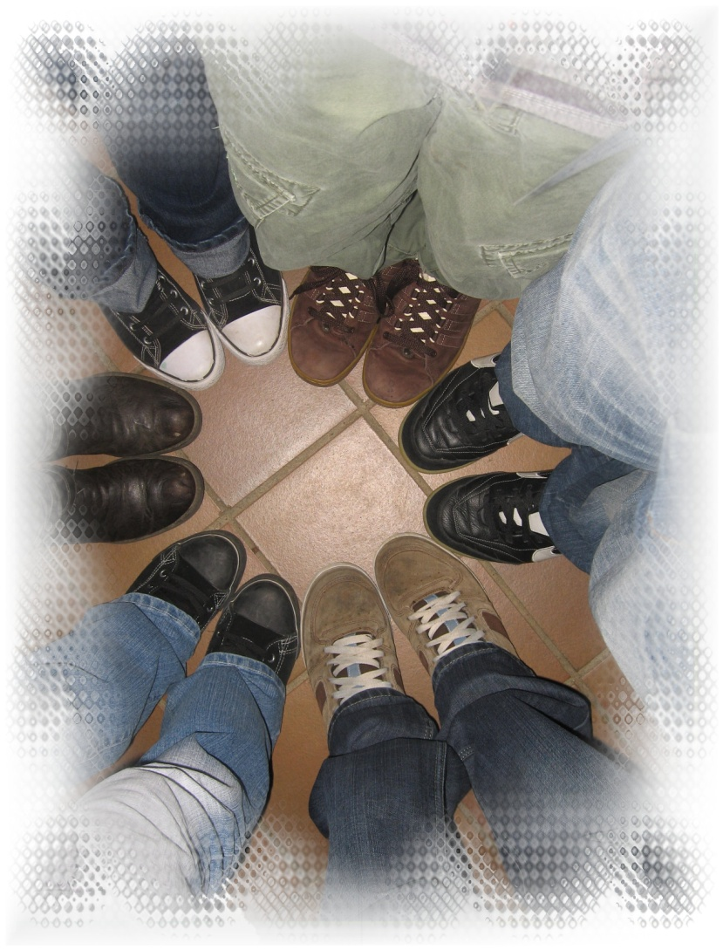
Fünf Ziele des KonfiCastle
2. Ziel:
Beziehungen werden gestärkt.
Zwischen dem Konfirmanden-
unterricht und den CVJM Jugend-
gruppen werden Brücken gebaut.

Slide 6
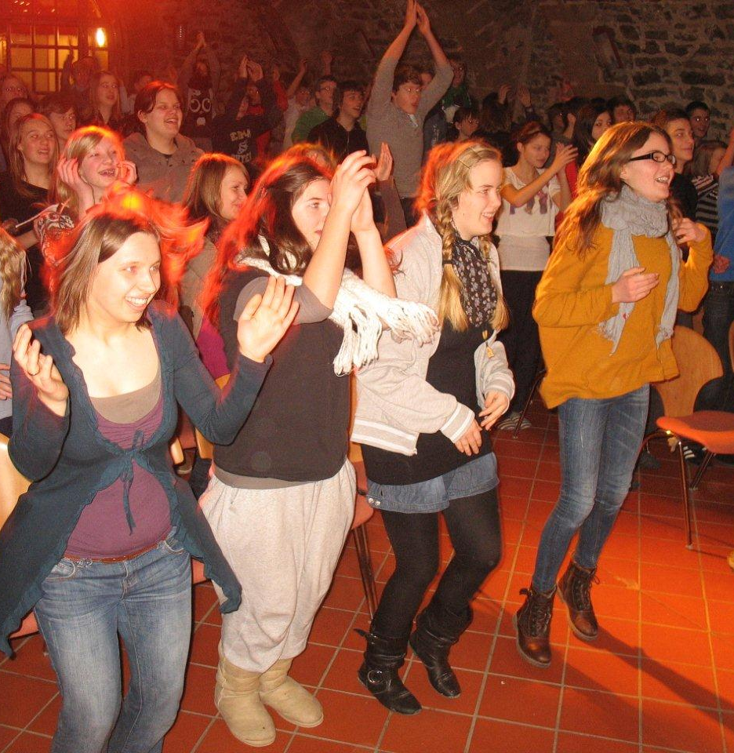
Fünf Ziele des KonfiCastle
3. Ziel:
Die Chance der Großgruppe
werden genutzt und fetziges,
abwechslungsreiches Programm
ist möglich.
Das Programm holt in einer
attraktiven Weise kirchenferne
Jugendliche ab, um sie für die
Gemeinde und den Glauben zu
interessieren bzw. zu gewinnen.

Slide 7
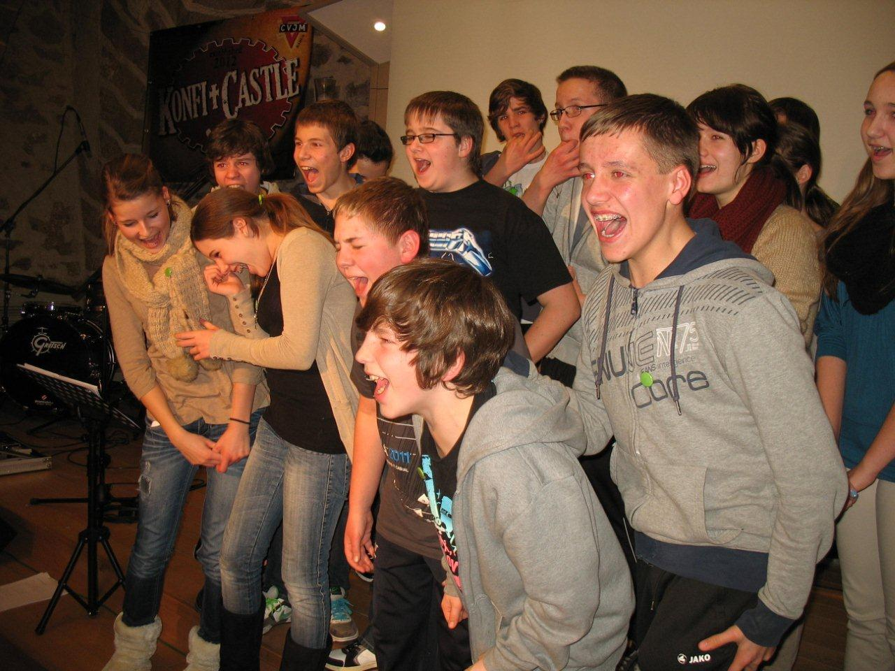
Fünf Ziele des KonfiCastle
4. Ziel:
KonfiCastle stärkt und
unterstützt die Gemeinden.
KonfiCastle stärkt und unterstützt
die Gemeinden, indem die
Konfirmanden schon vor der
Konfirmation Kontakt zur
Jugendarbeit bekommen und so als
Mitglieder der Jugendgruppe
gewonnen werden.

Slide 8
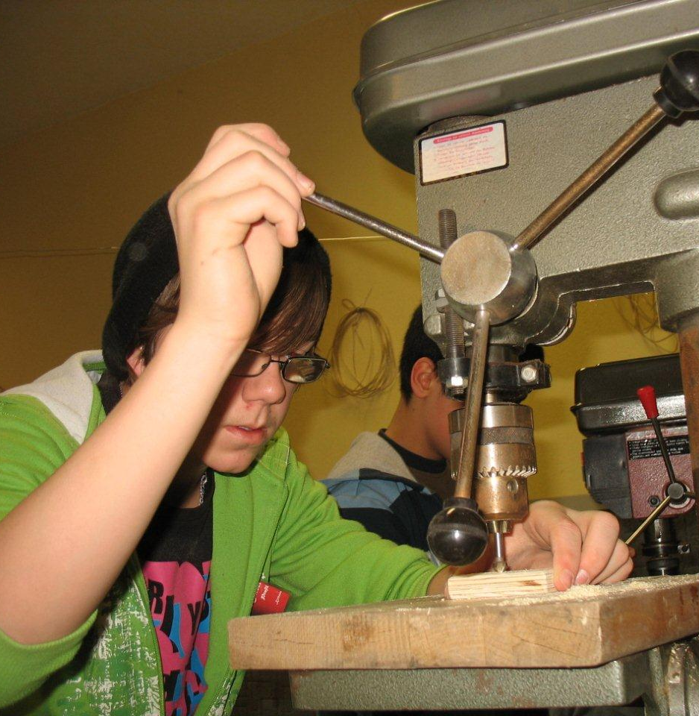
Fünf Ziele des KonfiCastle
5. Ziel:
Verantwortliche werden entlastet,
da sie nicht mehr für das Gelingen
einer Konfirmandenfreizeit alleine
die Verantwortung tragen müssen.
KonfiCastle ist ein verlängertes
Wochenende. Hier können Kontakte
entstehen und Beziehungen wachsen.
Das Programm besteht aus einer
relativ einfachen Struktur,
die den Vormittagen, Nachmittagen
und Abenden einen besonderen
Stellenwert gibt.

Slide 9
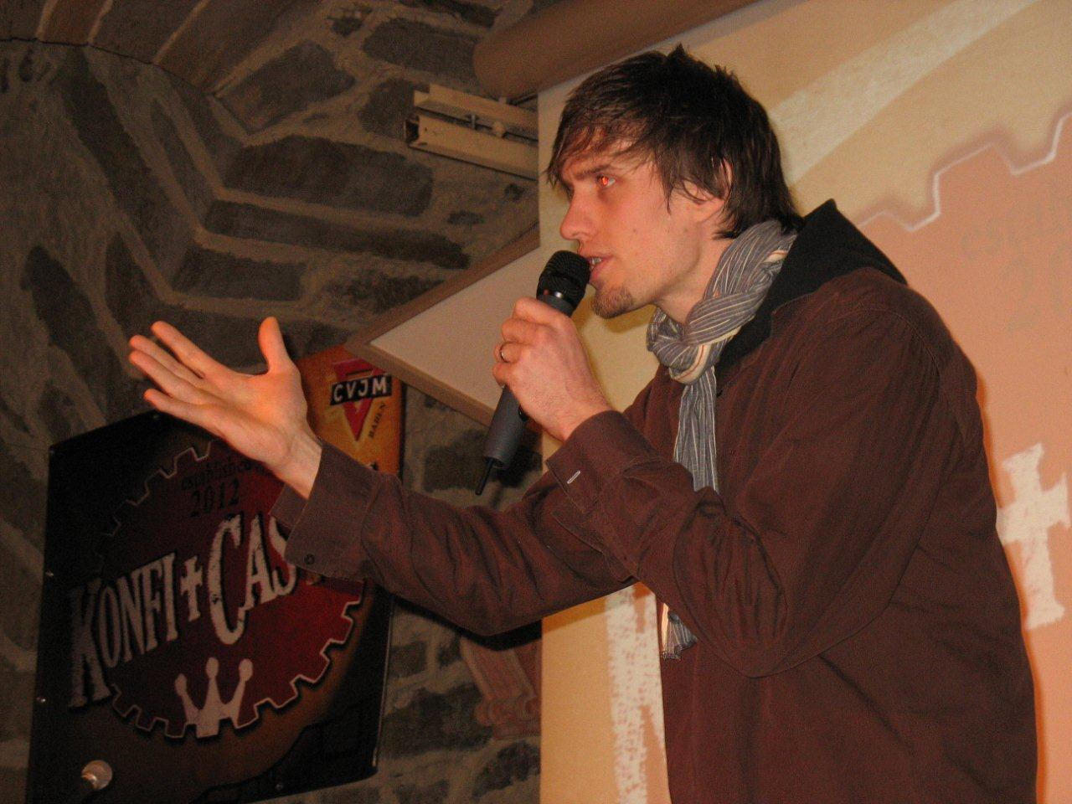
Die Vormittage
An jedem Vormittag gibt
es eine PowerHour
Sie besteht aus Musik, Anspielen, Gesprächen und Verkündigung.
Für das gemeinsame Singen gibt es eine eigene KonfiCastle-Band die alters- und zeitgemäße Lieder begleitet.

Slide 10
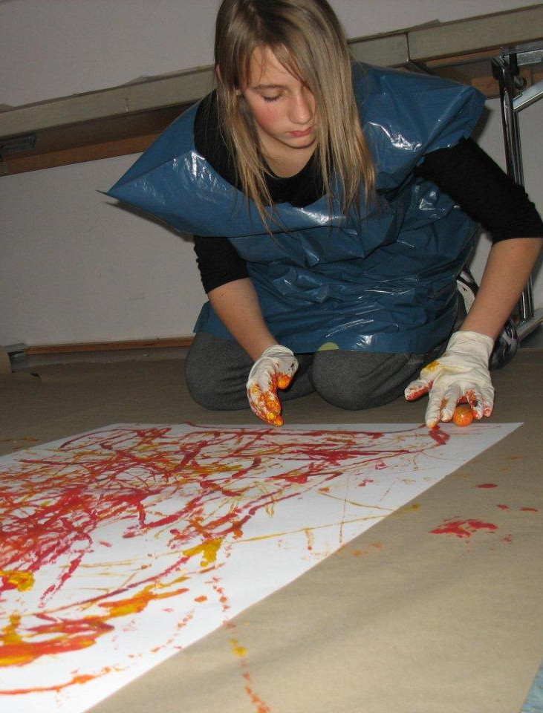
Die Nachmittage
Sie werden von gemeinsamen
Erlebnissen geprägt sein.
Verschiedene Workshopangebote, z.B.
Textil- Ledergestaltung,
Musik, Tischtennis, Break-Dance,
Rap, Jazz-Dance, Jonglieren,
Klettern, Homepagebau, Musik,
Karikaturen zeichnen, sind
wichtige Bestandteile der
Nachmittage.

Slide 11
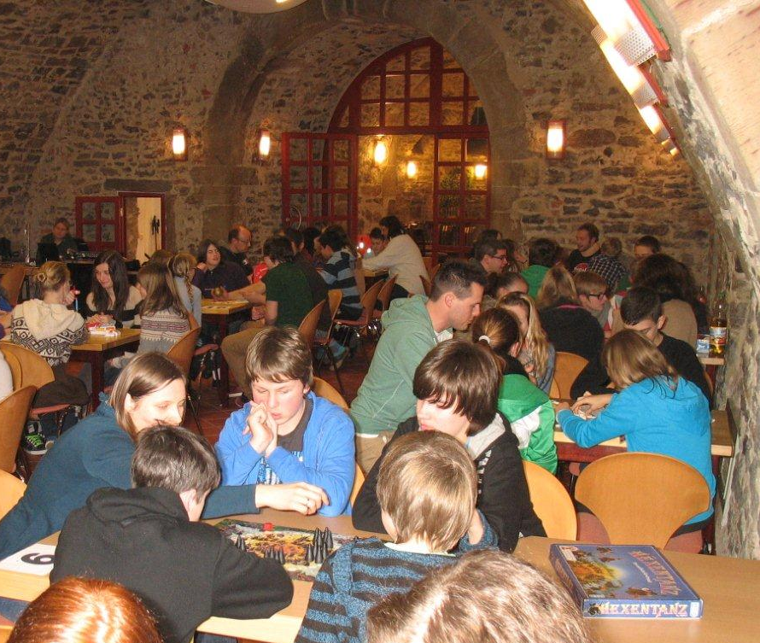
Die Abende
Spiele, Lieder, Aktionen
sind Bausteine eines bunten
Programms.
Im Anschluss gibt es in
verschiedenen Räumen des
Schlosses Mitmachangebote,
Film, …
… und gegen Mitternacht
einen gemeinsamen
Abschluss im Andachtsraum.

Slide 12
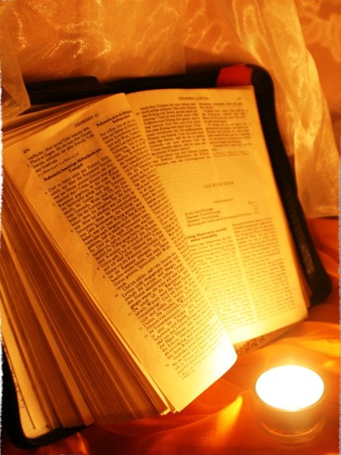
Die Abende
Am letzten Abend knüpfen wir an
die Bibelarbeit vom Vormittag an,
laden konkret zur Nachfolge Jesu
ein.
Es bietet sich die Möglichkeit einer
anschließenden "Festmachzeit" zur
Klärung der nächsten Schritte und
Feier des neuen „Anfangs“ in Form
einer Thomasmesse.

Slide 13
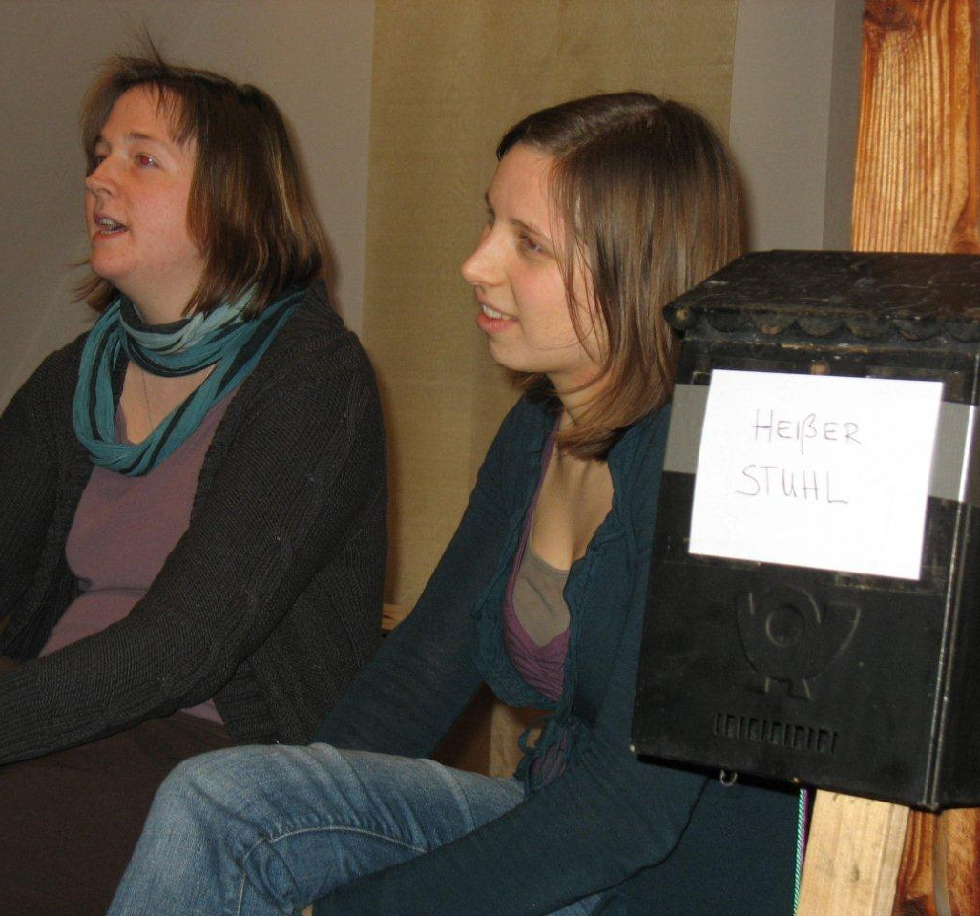
Die Mitarbeiter
KonfiCastle wird vorbereitet und
verantwortet von einem kleinen
Team haupt- und ehrenamtlicher
Mitarbeiterinnen und Mitarbeiter
aus dem CVJM-Landesverband
Baden
Dieses Leitungsteam erarbeitet die
Programmstruktur und legt die
Themen und Verkündigungsinhalte
fest.

Slide 14
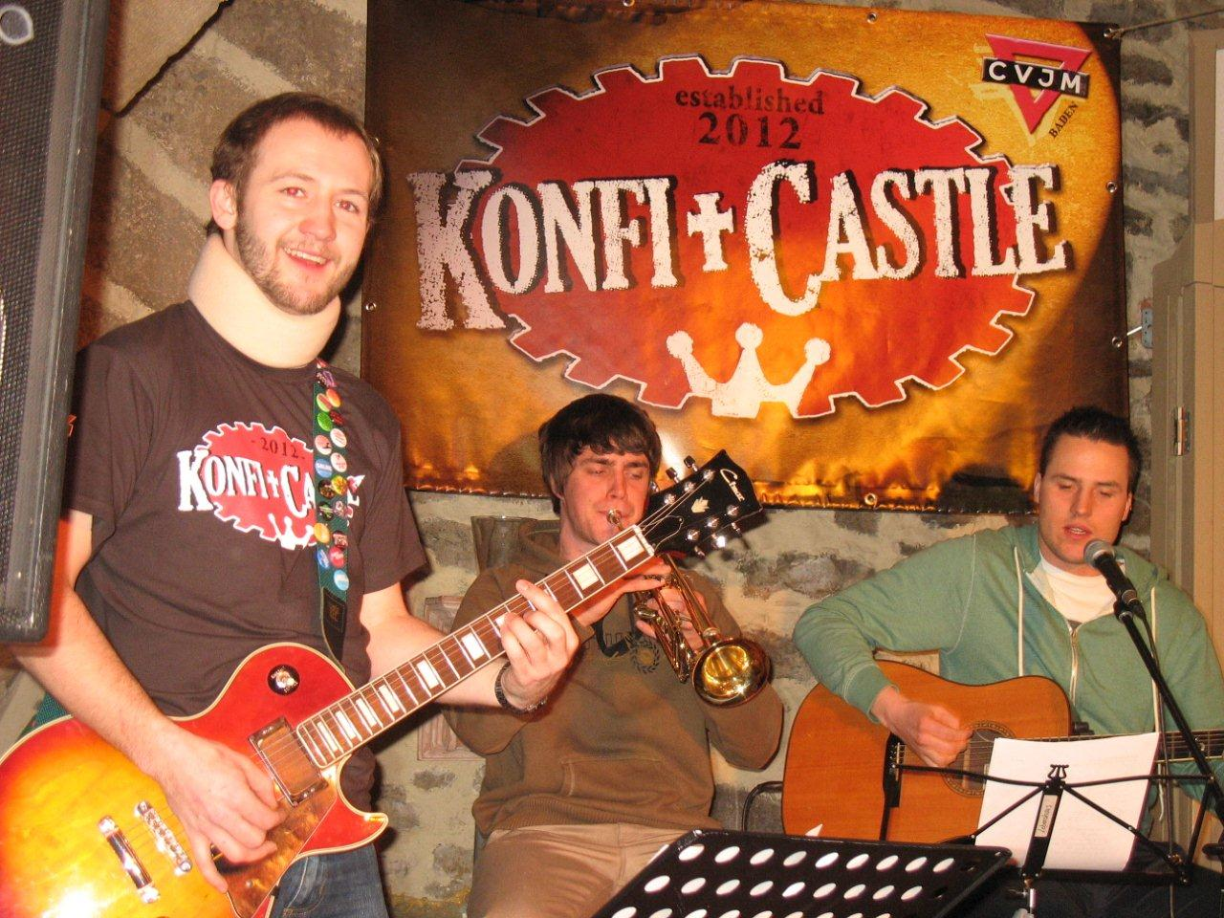
Die Mitarbeiter
Das Leitungsteam und die
beteiligen Gemeinden laden
ehrenamtliche Mitarbeiter/innen
ein.

Slide 15


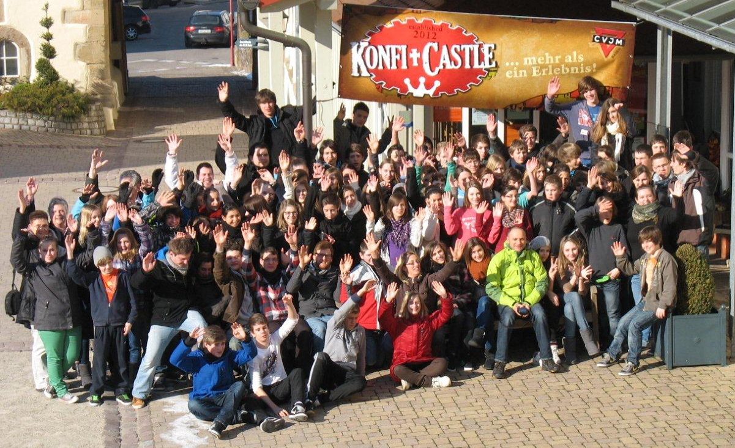
Infos:
Albrecht Röther
CVJM-Landesverband Baden
albrecht.roether@cvjmbaden.de

